Slide 1



Insper Data + Cactus

Slide 2


Objetivos
Comparar notas IDEB e SAEB(Mat) entre escolas:
Cactus – 2019
Cactus – 2020
não-Cactus
No 5º e 9º ano, dos anos de 2017 e 2019
1

Slide 3
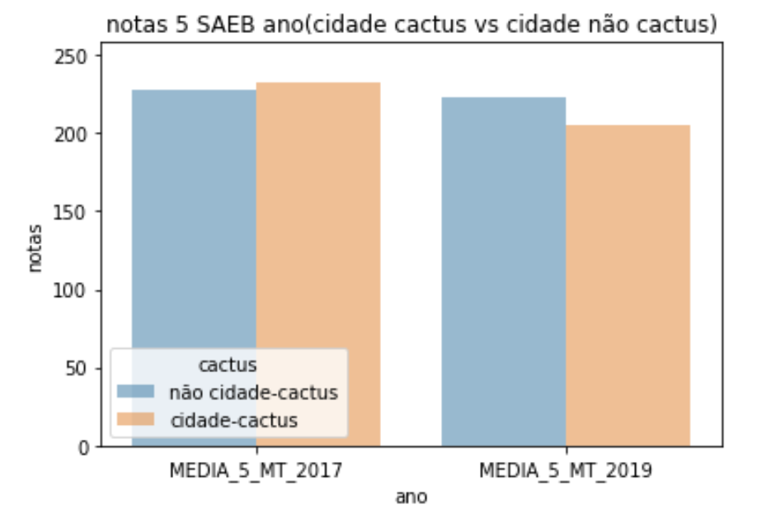
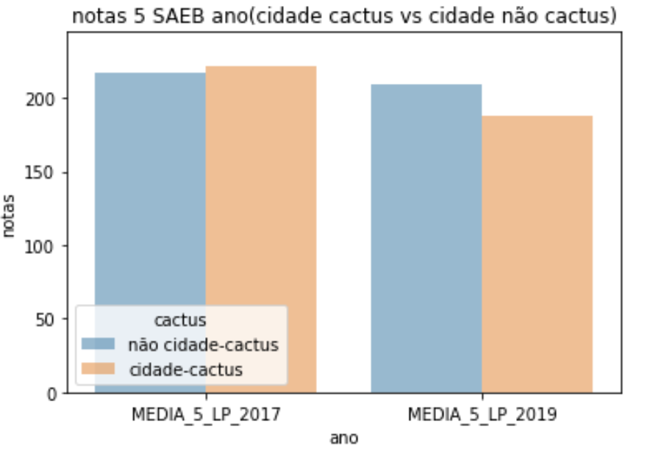
SAEB – 5 ano
2

Slide 4
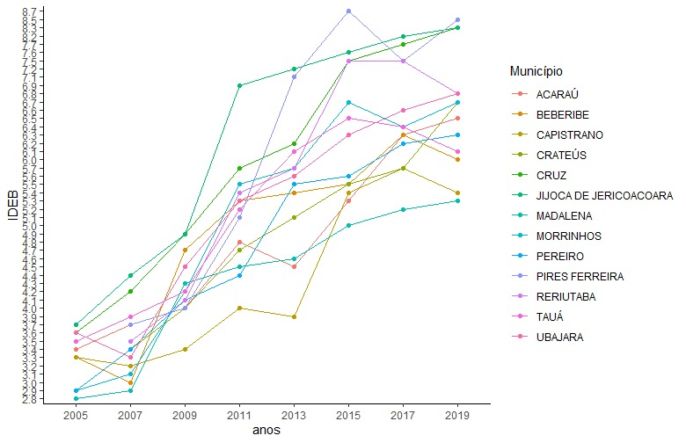
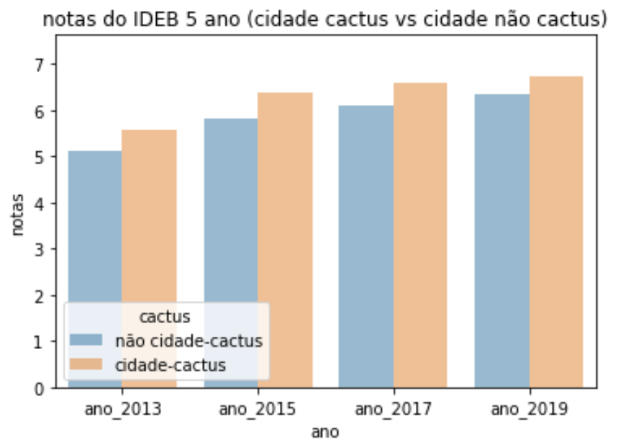
IDEB por município – 5º ano
3

Slide 5
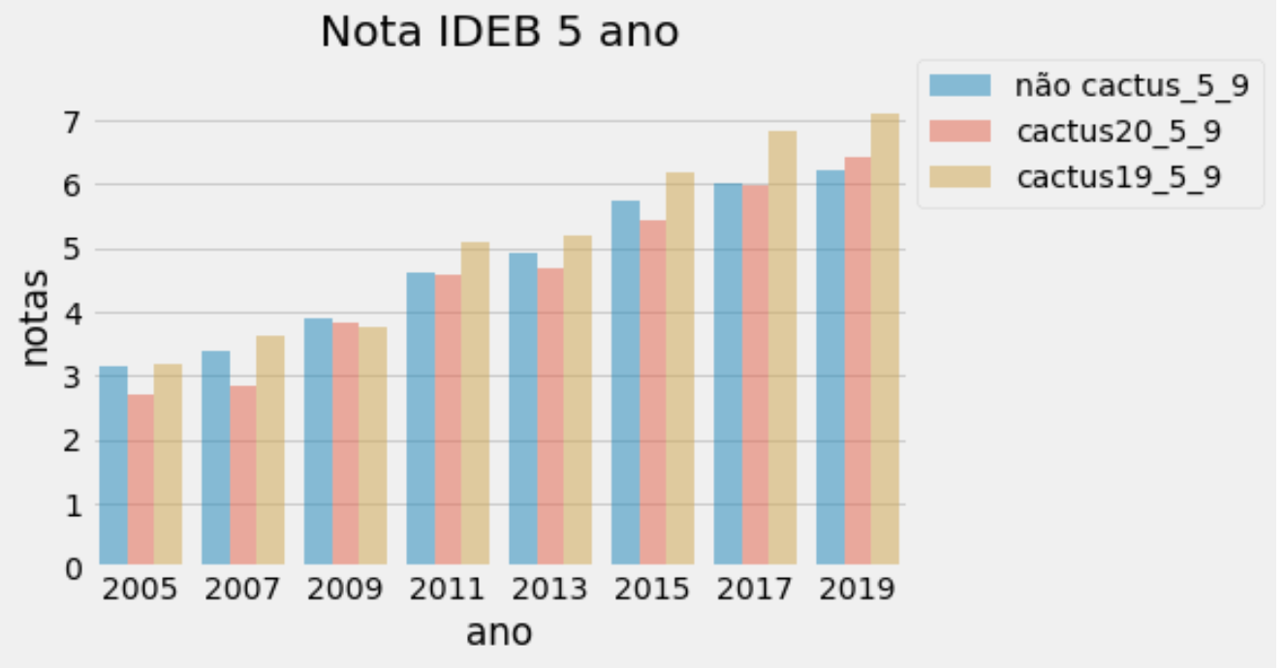
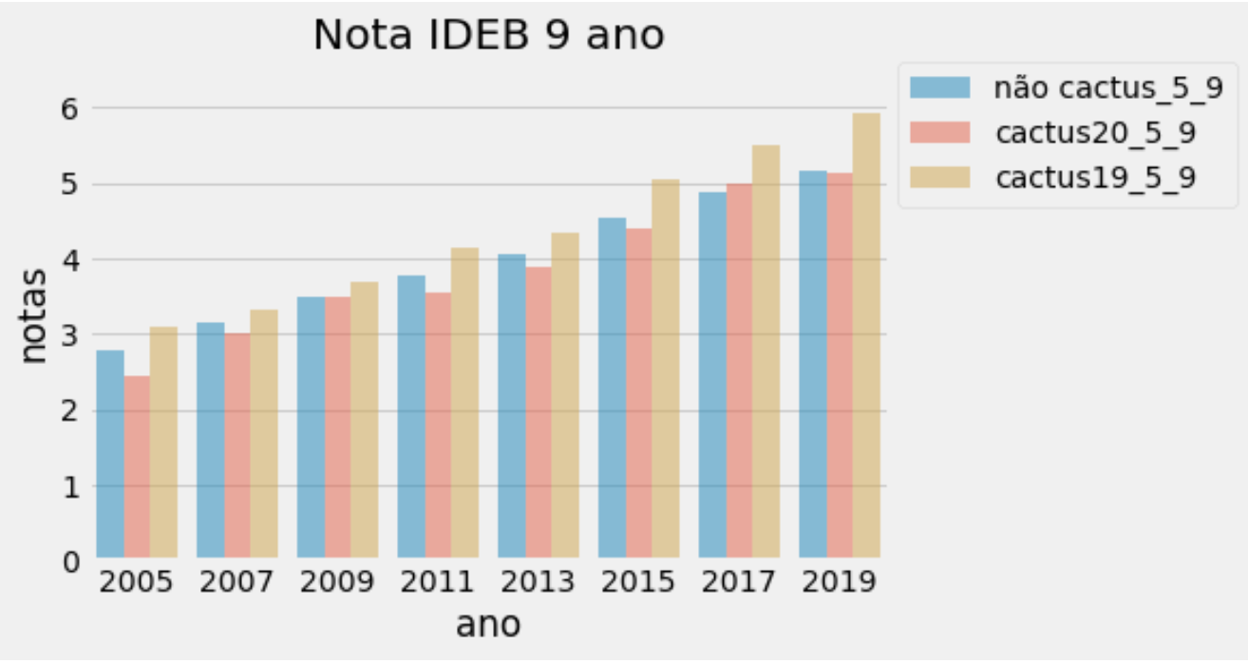
Nota IDEB por escola – 5 ano e 9 ano
2

Slide 6
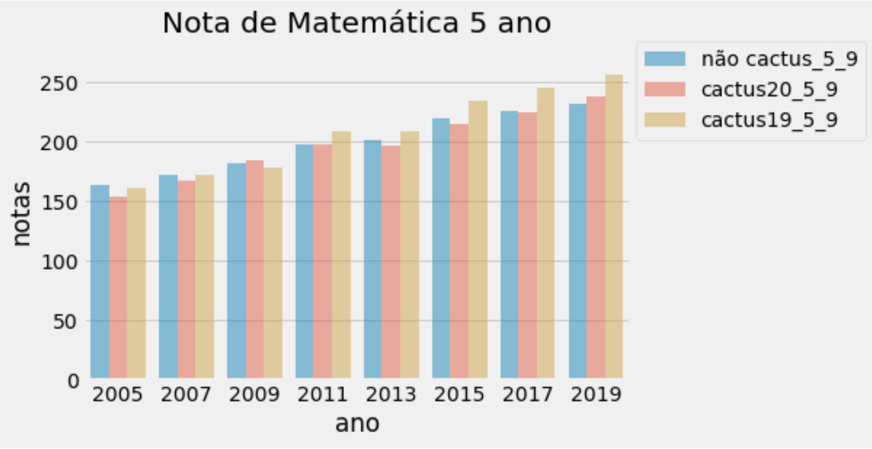
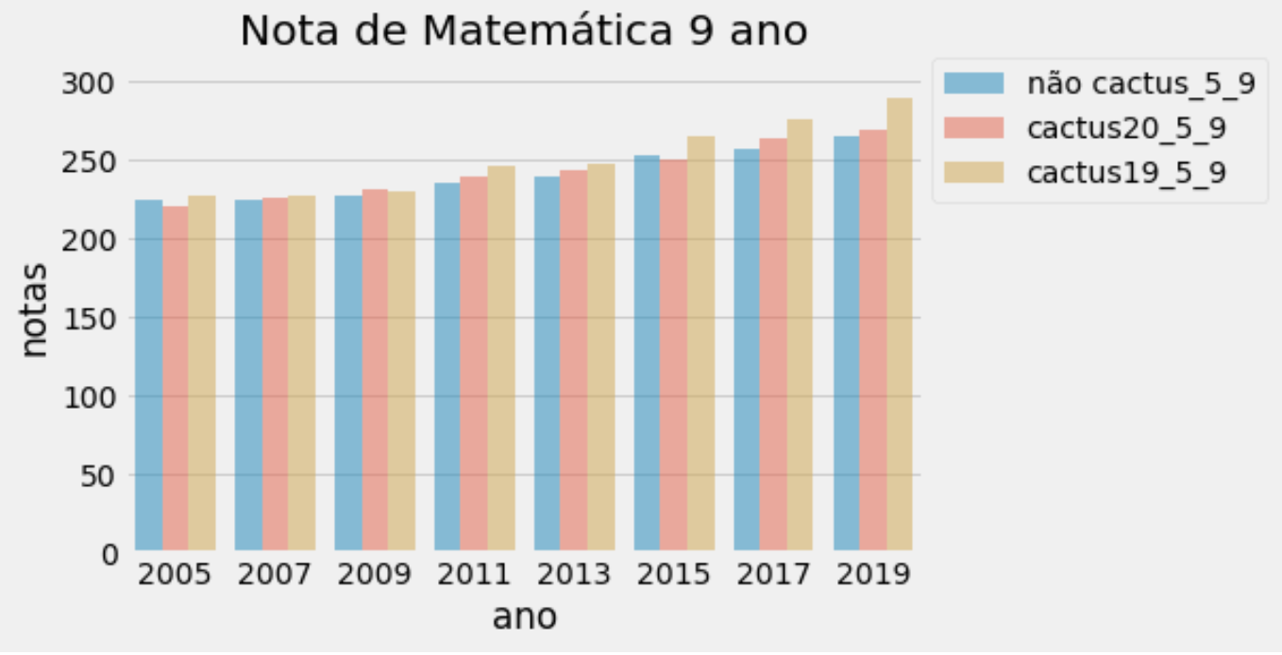
Nota Matemática por escola – 5 ano e 9 ano
2

Slide 7
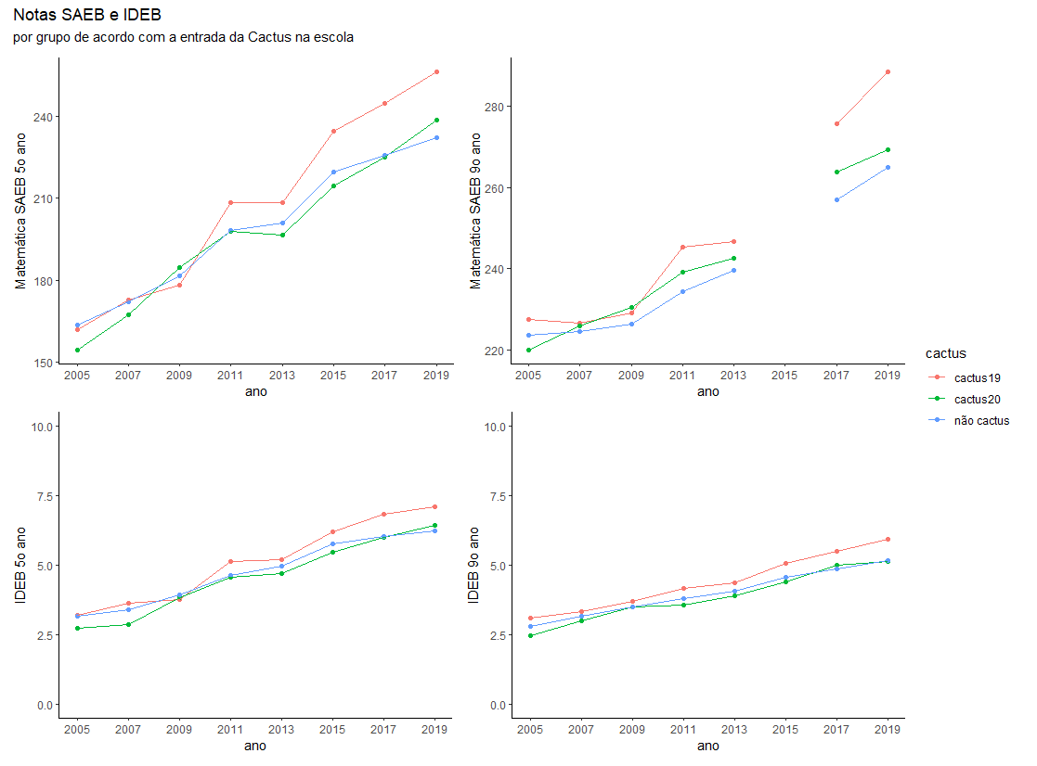
Escolas
4

Slide 8
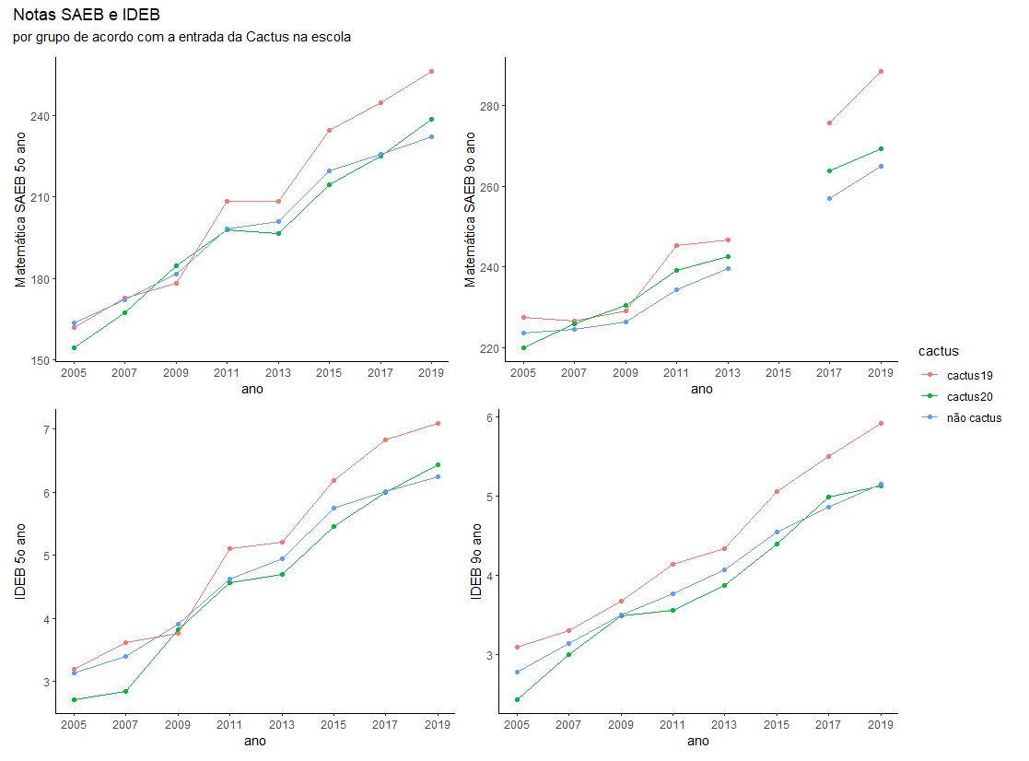
Escolas
4

Slide 9
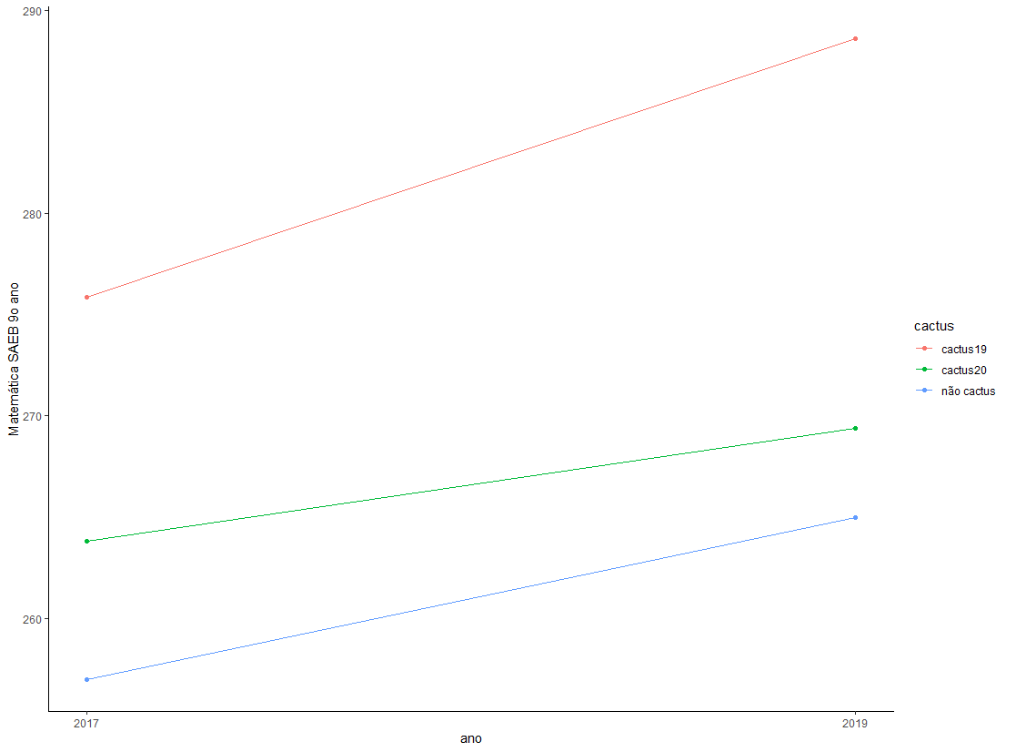
Escolas
4

Slide 10


